Slide 1
외국어시험 대체강좌 – 시사영어
Current English

Slide 2

Table of Contents
경제
노사관계/ 한국 경제의 위상 / 한국 경제의 어려움
Key Expressions
Word List
Grammar: 현재진행

Slide 3
04
경제
노사관계/ 한국 경제의 위상 / 한국 경제의 어려움

Slide 4

1. Key Expressions
[노사관계]
031 | A | Business owners and laborers are engaged in a tug of war over minimum wage.
 | B | I think the current amount of about 7,000 won per hour is too low.
 | 줄다리기를 벌인다고 할 때
 | Simple | Business owners and laborers are struggling over minimum wage.
 | Upgrade | Business owners and laborers are engaged in a tug of war over minimum wage.
032 | A | The labor union has come to an agreement with the management.
 | B | It’s a win-win solution, because the company keeps its key staff and the staff are happy to stay.
 | 서로에게 도움이 되는 상황이라고 할 때
 | Simple | It’s a result good for both sides.
 | Upgrade | It’s a win-win solution.

Slide 5
1. Key Expressions
[노사관계]
033 | A | It’s customary for Korean companies to resort to terminating employees whenever they are under financial strain. Those bad practices should be done away with.
 | B | In principle, employers should be allowed to lay off their employees to survive when profits are low. The question is “how.”
 | 직원을 해고한다고 할 때
 | Simple | Companies resort to firing employees whenever they are under financial strain.
 | Upgrade | Companies resort to terminating employees whenever they are under financial strain.
* 해고하다: terminate , fire, lay off(대량 해고)

Slide 6
1. Key Expressions
[한국 경제의 위상]
034 | A | I’ve always been amazed at how Korea rose from the ashes of war to become so advanced.
 | B | If the nation hadn’t persevered through all its hardships, we would’ve had a different outcome.
 | 전쟁의 폐허를 딛고 일어섰다고 할 때
 | Simple | Korea was destroyed by war but became so advanced.
 | Upgrade | Korea rose from the ashes of war and became so advanced.
035 | A | When I travel abroad, I see a lot of ads by Korean companies. That’s when I realized that Korea’s international standing has been raised.
 | B | That’s right. Korea is one of the major economies of the world now.
 | 한국의 위상이 높아졌다고 할 때
 | Simple | Korea has become more famous than before.
 | Upgrade | Korea’s international standing has been raised.
* Standing = stature : 위상, 평판

Slide 7
1. Key Expressions
[한국 경제의 위상]
036 | A | The demand for smart technology has really helped some Korean companies shoot to the top.
 | B | They were able to make it there thanks to the research and development they had put in.
 | 최고의 자리에 올라선다고 할 때
 | Simple | Some Korean companies reached the top.
 | Upgrade | Some Korean companies shot to the top.

Slide 8
1. Key Expressions
[한국 경제의 어려움]
037 | A | Korean tech companies are sandwiched between Apple and the emerging Chinese IT players.
 | B | If they don’t do something innovative, they won’t be able to beat Chinese players’ competitive pricing and Apple’s high-end image.
 | 샌드위치 신세라고 할 때
 | Simple | Korean tech companies are stuck between Apple and Chinese IT players.
 | Upgrade | Korean tech companies are sandwiched between Apple and Chinese IT players.
038 | A | Chinese electronics companies are eating away at the market share of their Korean competitors, such as Samsung and LG, in the international area.
 | B | Those Chinese manufactures are no longer what they used to be.
 | 시장을 잠식당한다고 할 때
 | Simple | Chinese electronics companies are gradually taking away the market share of their Korean competitor.
 | Upgrade | Chinese electronics companies are eating away at the market share of their Korean competitors.
* eat away at: ~을 갉아 먹는다

Slide 9
1. Key Expressions
[한국 경제의 어려움]
039 | A | China’s stagnant economy is putting financial strain on leading industries of Korea.
 | B | The Korean economy had its heyday for the past decade depending on China. We should’ve prepared for the day when the Chinese economy would lose its momentum.
 | 재무적인 어려움을 말할 때
 | Simple | Leading industries of Korea is suffering financially due to China’s stagnant economy.
 | Upgrade | China’s stagnant economy is putting financial strain on leading industries of Korea.
040 | A | Many households are finding it difficult to pay just the interests of their debts.
 | B | The incomes of most families’ aren’t increasing sufficiently for them to pay off the principal.
 | 원금을 상환한다고 할 때
 | Simple | The incomes aren’t increasing sufficiently to repay the borrowed money.
 | Upgrade | The incomes aren’t increasing sufficiently to pay off the principal.
* A puts financial strain on B = B is under financial strain due to A: A 때문에 B가 경제적인 어려움을 겪는다

Slide 10
1. Key Expressions
[한국 경제의 어려움]
041 | A | The government has tried to boost the economy by encouraging people to take out more loans to buy more houses.
 | B | It should give up its misguided belief that the real estate market can be used to revive the economy.
 | 빚을 낸다고 할 때
 | Simple | People borrowed more money to buy more houses.
 | Upgrade | People took out more loans to buy more houses.
042 | A | Household debt is increasing at a very fast pace.
 | B | As household incomes are not increasing, some of these debts may become insolvent. It’s as if many indebted families are sitting on a ticking time bomb.
 | 곧 큰 위기가 발생할 거라고 할 때
 | Simple | Household debt is likely to cause serious problems soon.
 | Upgrade | Many indebted families are sitting on a ticking time bomb.

Slide 11
1. Key Expressions
[한국 경제의 어려움]
043 | A | There are fears that climbing household debt might spark another financial crisis.
 | B | I hope it doesn’t happen, but if the interest rate increases, debtors will be more squeezed to sell their houses.
 | 금융위기를 촉발한다고 할 때
 | Simple | Climbing household debt might cause another financial crisis.
 | Upgrade | Climbing household debt might spark another financial crisis.
044 | A | Many critics point out that increasing housing costs are the main cause for the economic slowdown.
 | B | Yes, I also think so. Increasing housing costs further shrink disposable income, which leads to decreased domestic consumption and thus economic downturn.
 | 가처분 소득이 줄어든다고 할 때
 | Simple | Increasing housing costs further shrink the money people can spend.
 | Upgrade | Increasing housing costs further shrink disposable income.
* dispose: 처분하다 *disposable income: 가처분 소득, 소비나 저축에 쓸 수 있는 소득

Slide 12
1. Key Expressions
[한국 경제의 어려움]
045 | A | Korea’s economic growth rate has hit the lowest in the past ten years.
 | B | When will we be able to get the economy back on track?
 | 경제를 살린다고 할 때
 | Simple | When will we be able to revive the economy?
 | Upgrade | When will we be able to get the economy back on track?
* get the economy back on track: 경제를 제 궤도에 올린다.

Slide 13
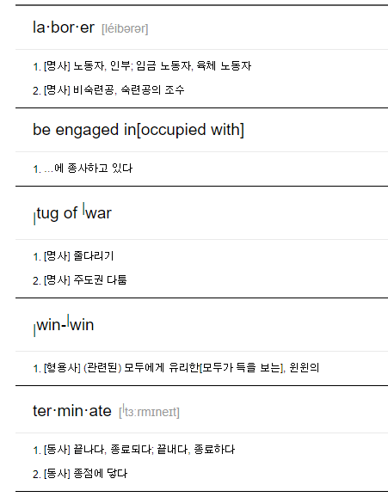
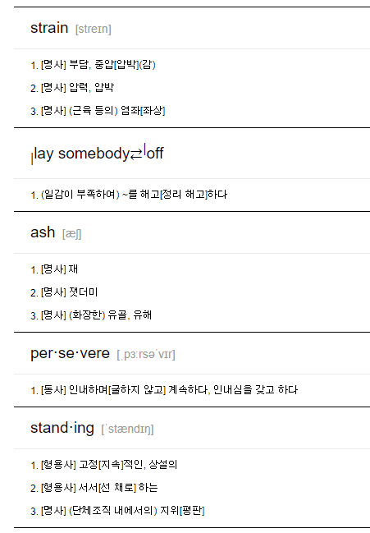
2. Word List

Slide 14
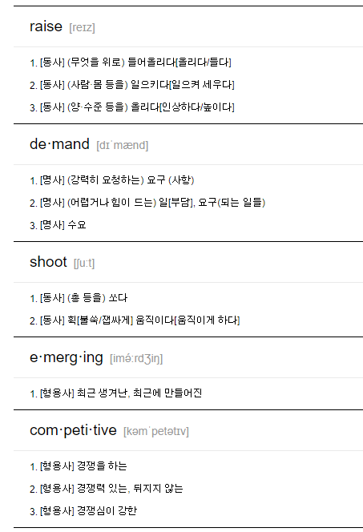
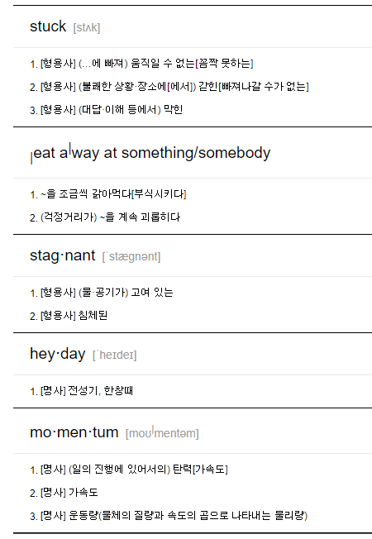
2. Word List

Slide 15
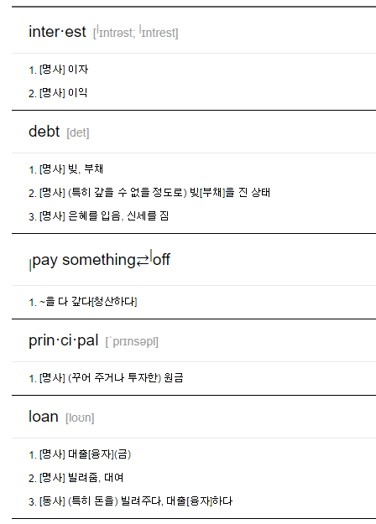
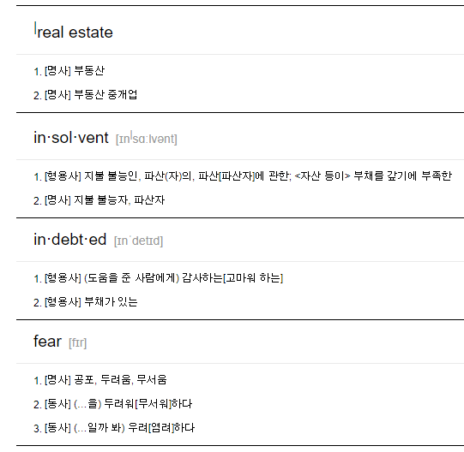
2. Word List

Slide 16
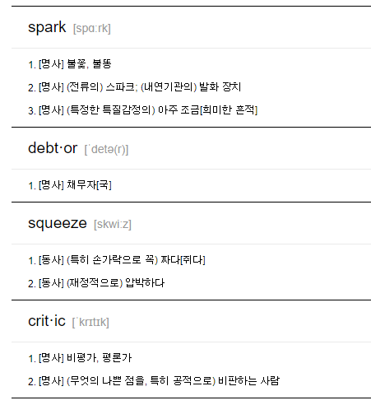
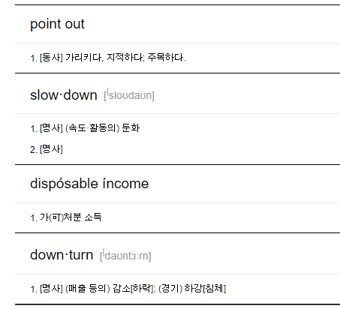
2. Word List

Slide 17
3. Grammar: 현재진행
Business owners and laborers are struggling over minimum wage.
Chinese electronics companies are eating away at the market share of their Korean competitors, such as Samsung and LG, in the international area.
Chinese electronics companies are gradually taking away the market share of their Korean competitor.
Chinese electronics companies are eating away at the market share of their Korean competitors.
China’s stagnant economy is putting financial strain on leading industries of Korea.
Leading industries of Korea is suffering financially due to China’s stagnant economy.
China’s stagnant economy is putting financial strain on leading industries of Korea.
The incomes of most families’ aren’t increasing sufficiently for them to pay off the principal.
The incomes aren’t increasing sufficiently to repay the borrowed money.
Household debt is increasing at a very fast pace.
As household incomes are not increasing, some of these debts may become insolvent. It’s as if many indebted families are sitting on a ticking time bomb.
Many indebted families are sitting on a ticking time bomb.

Slide 18
3. Grammar: 현재진행
현재진행
현재진행 시제는 현재(말하는 시점에서, now) 진행 중인 행위를 나타냅니다.
현재진행 시제는 be동사 + 현재분사 형태로 만듭니다.
I am + 현재분사
You/We/They are + 현재분사
He/She/It is + 현재분사

Slide 19
3. Grammar: 현재진행
1. 현재 시점에서 진행 중인 일을 말할 때
현재 시점이란 말하고 있는 순간(now)을 의미합니다.
만일 운전을 하고 있는데 전화가 와서 지금(now) 무엇을 하고 있냐고 물어보면 아래와 같이 말할 수 있습니다.
I am driving. 나는 운전하고 있다.
영어 문법책을 보고 있는데 옆에 있는 사람이 지금 뭐하고 있냐고 물어보면, 이 순간 나는 공부 중이므로 다음과 같이 말할 수 있습니다.
I am studying English grammar. 나는 영어문법 공부를 하고 있다.
→ 말하는 시점에서 공부하고 있는 행위가 진행 중(=현재진행)이기 때문에 현재진행 시제를 사용하고 있습니다.

Slide 20
3. Grammar: 현재진행
2. 현재 시점을 넓혀서 말할 때(근황을 말할 때)
현재진행 시제의 가장 기본적인 의미는 위에서 설명한 지금(now) 진행 중인 일을 말하는 것입니다.
지금(now)의 범위를 좀 넓혀보면 요즘(these days), 오늘(today), 이번주(this week), 올해(this year)...이런식으로 확장할 수 있습니다.
모두 now를 품고 있는 개념입니다. 그래서 이 경우에도 현재진행 시제를 사용할 수 있습니다.
요즘 근황을 친구가 물어보면 다음과 같이 대답할 수 있습니다.
I am studying English these days. 난 요즘 영어공부를 하고 있어.
비록 지금 말하고 있는 순간(now)에는 영어공부를 하고 있지 않고 TV 시청을 하고 있더라도, 요즘(these days)과 같이 현재 시점(now)를 포함하고 있다면 현재진행 시제를 사용하면 됩니다.
물론 그때(those days), 어제(yesterday), 저번주(last week), 작년(last year)...이와 같이 now의 개념이 포함되지 않은 부사구와 현재진행 시제를 함께 쓸 수는 없습니다.
그리고 요즘(these days)과 같은 부사구를 쓰지 않더라도,
He is writing a novel. 그는 소설 집필 중이다.
→ 위와 같이 현재 진행 중임을 강조할 때 현재진행 시제를 씁니다.

Slide 21
3. Grammar: 현재진행
3. 점진적인 변화
점진적으로 변화되고 있는 것 또는 일정 기간 동안 진행되고 있는 행위를 말할 때에도 현재진행 시제를 사용할 수 있습니다.
More and more people are becoming vegetarian. 점점 많은 사람들이 채식주의자가 되고 있어.
사람들이 채식을 선택하는 것은 눈에 잘 보이지 않고, 말하는 순간에 진행 중이라고 말하기 힘들지만 점진적인 변화나 추세를 말하는 것이므로 현재진행 시제가 어울립니다.
특히 아래와 같은 동사들이 이럴 때 현재진행으로 쓰입니다.
become, get, change, increase, rise, fall, grow, improve
Your English is improving. 영어실력이 점점 나아지고 있어.
The weather is getting warmer. 날씨가 점점 더워지고 있어.
The population of the world is increasing very fast. 세계인구가 빠르게 증가하고 있다.

Slide 22
3. Grammar: 현재진행
4. 예정(준비)되어 있는 미래를 말할 때
예정되어 있는 미래의 일을 말할 때 현재진행 시제를 사용합니다. 예정되어 있다는 말은 미리 약속되어 있거나, 예약이 되어있거나 준비가 되어있다는 의미입니다.
I will meet my girlfriend tomorrow. 내일 여자친구를 만날거야.
→ 막연히 내일 여자친구를 만날 생각을 했다면 위와 같이 will을 사용하면 됩니다.
그러나 미리 약속도 했고, 만날 시간과 장소도 정해서 확실하게 만날 것이 예정되어 있다면 (이미 만남은 진행 중!) 현재진행 시제를 사용하는 것이 더 어울립니다.
I am meeting my girlfriend tomorrow. 내일 여자친구를 만날거야.
친구의 다음주 일정을 묻고 싶다면 다음과 같이 말하면 됩니다.
What are you doing next week? 다음주에 뭐해?
이미 휴가 계획을 다 세워 놓고 항공편 예약도 해놨다면 다음과 같이 말하면 됩니다.
I am going on vacation next week. 다음 주에 휴가를 갑니다.
미래를 나타내는 will, be going to와 비교하면 다음과 같습니다.
will | be going to | 현재진행
~하기로 마음 먹었을 때 | ~하기로 예정되어 있을 때 | ~하기로 예정되어 있고, 구체적인 계획까지 있을 때

Slide 23

3. Grammar: 현재진행
5. always + 현재진행
일상적이고 반복적인 동작은 단순현재 시제로 사용합니다.
I get up at 7 A.M. every day. 나는 매일 아침 7시에 일어나.
일상적으로, 반복적으로 7시에 일어나기 때문에 단순현재 시제를 사용,
그러나 너무 자주 일어나는 상황을 말할 때는 강조의 의미로 현재진행 시제를 사용합니다. 이때 always(forever)와 함께 쓰는 경우가 많습니다.
He is always getting up late! 그는 항상 늦게 일어나!
You are forever complaining! 너는 항상 불평만 해!
He is a very pleasant man. He is always laughing. 그는 아주 유쾌한 사람이야. 그는 항상 웃어.
https://www.englishcube.net/grammar_exam.php?category2=25

Slide 24
3. Grammar: 진행시제 불가 동사
진행형 불가 동사
상태동사(stative verb)는 보통 진행 시제(현재진행, 현재완료진행 등)로 쓸 수 없습니다.우리말로 해석하면 진행형이 가능해 보이기 때문에 유의해야 합니다.
like(좋아하다), hate(미워하다), want(원하다), prefer(더 좋아하다), need(필요로 하다)
know(알다), realise(알아차리다), suppose(추측하다), mean(의미하다), understand(이해하다), believe(믿다)
belong to(속하다), own(소유하다), fit(맞다), contain(들어있다), consist(이루어져 있다), seem(인 것 같다)
I know what you mean. I am knowing what you mean. 네가 무엇을 의미하는지 안다.
→ "알고 있다"고 진행형으로 해석할 수 있지만 know은 알고 있는 상태를 나타내기 때문에 진행형 불가
This house belongs to me. 이 집은 내 소유다.
→ "소유하고 있다"고 진행형으로 해석할 수 있지만 belongs은 소유하고 있는 상태를 나타내기 때문에 진행형 불가

Slide 25
3. Grammar: 진행시제 불가 동사
진행형 불가동사 구분법
보통 의미상 동작이면 진행형이 가능하고, 상태이면 진행형이 불가라고 합니다.
동작과 상태의 의미를 명확하게 구분하는 방법은 멈추었다가 재개할 수 있는지 여부에 달렸습니다.
예문에서 know, belong 이라는 동사는 의미적으로 볼 때 잠시 멈췄다가 다시 시작할 수는 없습니다. 상대방의 말을 알아들었는데, 잠시 못알아 들었다가 다시 알아들을 수는 없겠죠? 이 집이 내 소유인데, 잠시 내 소유가 아니었다가 다시 소유가 될 수도 없습니다.
진행형 시제로 쓸 수 있는 동작을 나타내는 동사들은 잠시 멈췄다가 다시 시작하는 것이 가능합니다.
I am running. 난 달리고 있다.
잠시 달리기를 멈추었다가 다시 달릴 수 있다. [동작 진행형 가능]
I think that you are so beautiful. 네가 매우 아름답다고 생각한다.
잠시 아름답다고 생각하는 것을 멈추었다가 다시 생각하는 것은 말이 안된다. [상태 진행형 불가]
보통 "~라고 생각한다"의 의미는 멈췄다가 재개할 수 없는 상태동사로 봅니다.
반면 think가 "무언가를 곰곰히 생각하다"는 의미일 때는 동작으로 보고 진행형이 가능합니다. 친구를 불렀는데 친구가 무언가를 생각하고 있어서 잘 못들었을 때 다음과 같이 물을 수 있습니다.
What are you thinking? 무슨 생각을 하고 있어?
→ 잠시 생각을 멈추었다가 다시 생각할 수 있다. [동작 진행형 가능]

Slide 26
3. Grammar: 진행시제 불가 동사
진행형 불가동사 구분법
I have three children. 난 아이가 셋이다.
→ 잠시 아이가 4명 이었다가 다시 3명이 되는 것은 말이 안된다. [상태 진행형 불가]
I am having a shower now. 나는 샤워중이다.
→ 샤워를 잠시 멈추었다가 다시 시작할 수 있다. [동작 진행형 가능]
Did you see what happened? 무슨 일이 있었는지 당신이 봤나요?
→ 봤으면 봤고, 못봤으면 못봤음, 잠시 멈추었다가 재개할 수 없다. [상태 진행형 불가]
He is seeing the doctor now. 그는 지금 진찰을 받고 있다.
→ 진찰 받는 행위는 잠시 멈추었다가 다시 시작할 수 있다. [동작 진행형 가능]
This cake tastes delicious. 이 케이크는 맛있다.
→ 맛있거나 없거나, 잠시 멈추었다가 재개할 수 없다. [상태 진행형 불가]
He is always tasting the food while I'm cooking! 그는 내가 요리하는 동안 항상 음식을 맛본다.
→ 맛보는 행위는 잠시 멈추었다가 다시 시작할 수 있다. [동작 진행형 가능]
https://www.englishcube.net/grammar_exam.php?category2=160

Slide 27

3. Grammar: 상태동사(Stative verbs)
https://www.youtube.com/watch?v=MD6B4GGskhU&t=2s

